Slide 1
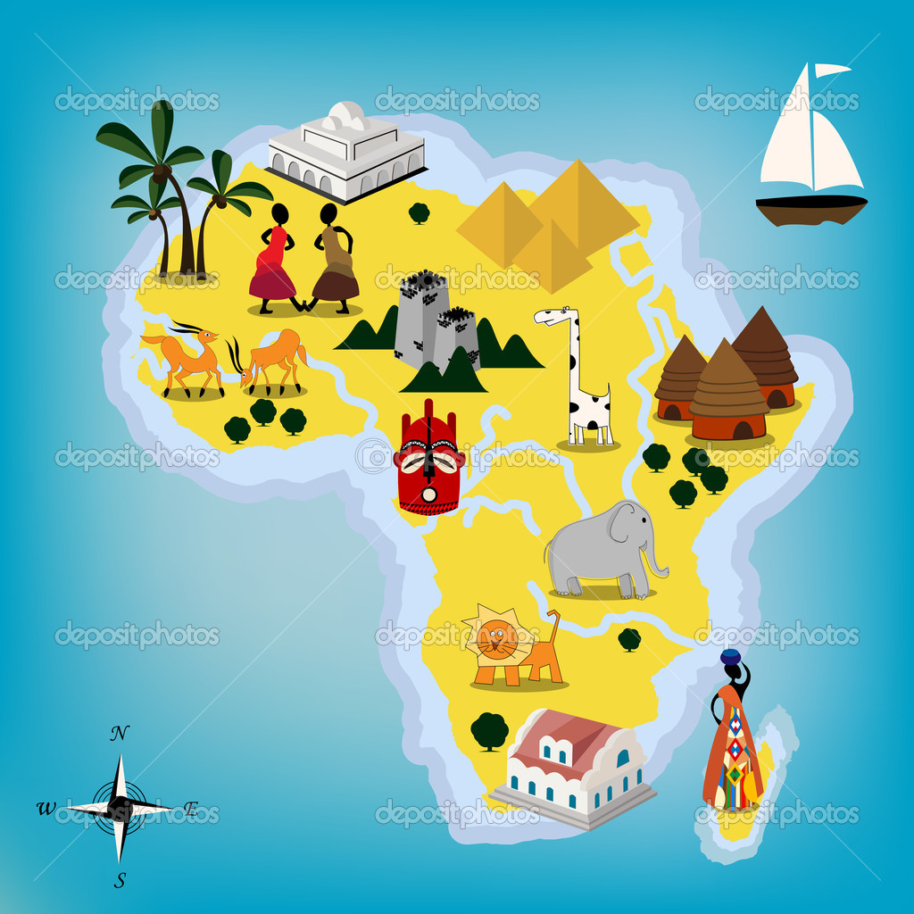
Мы изучаем Африку
Автор:Артюх Лариса Анатольевна
Учитель МОУ «Дубровская СОШ»

Slide 2
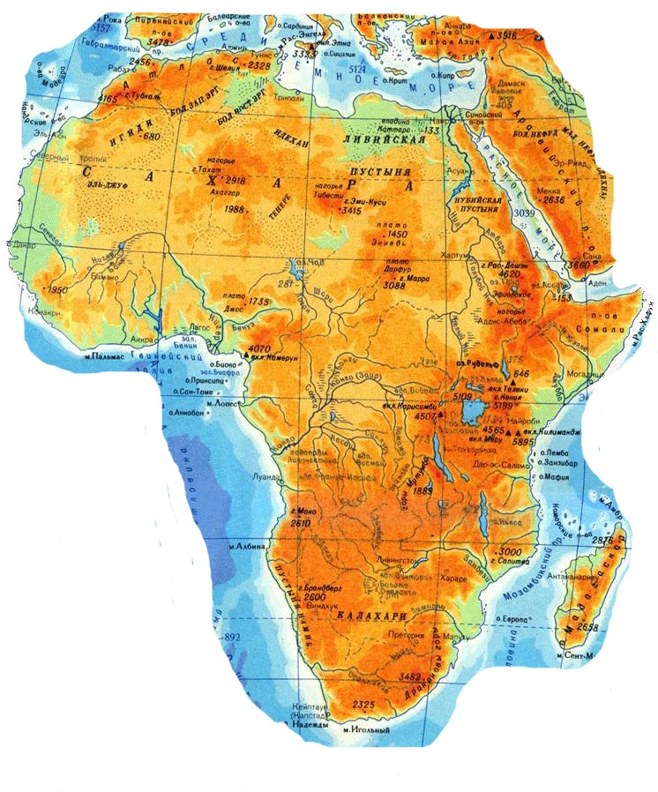
Рельеф
На северо-западе горы АТЛАС
На юго-востоке Драконовы горы
На юге Капские горы
На востоке Восточно-
Африканское плоскогорье

Slide 3
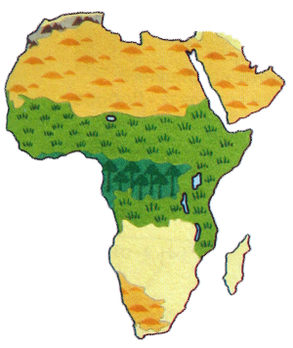
Природные зоны
Влажные экваториальные леса
Переменно-влажные леса
Саванны
Пустыни
Жёстколистные леса
Горы

Slide 4
Виды природных зон

Slide 5
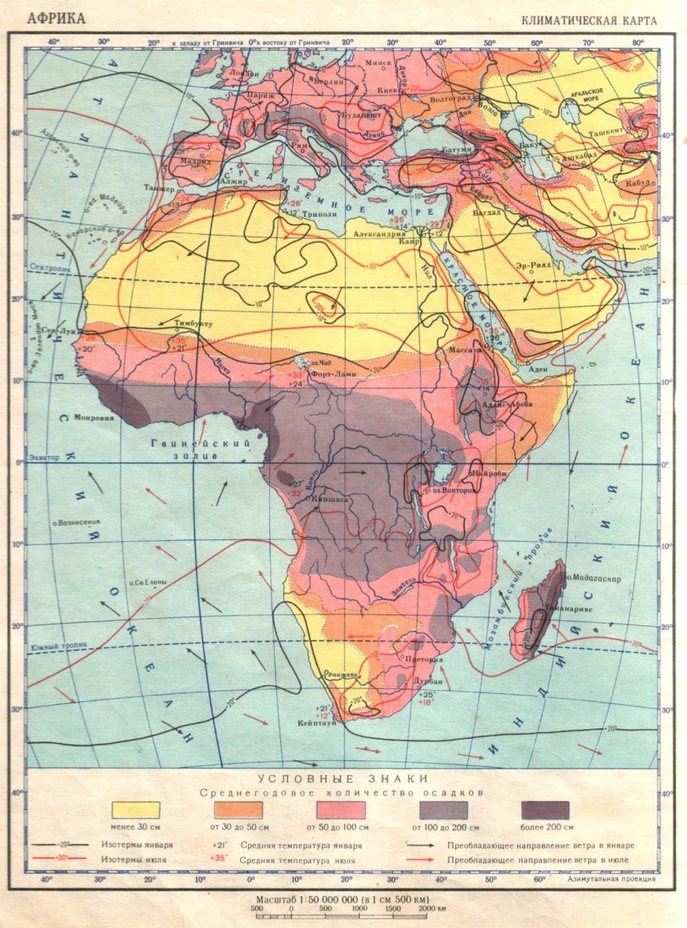
Климат
Экваториальный
Субэкваториальный
Тропический
Субтропический
Высокогорный
Средиземноморский

Slide 6
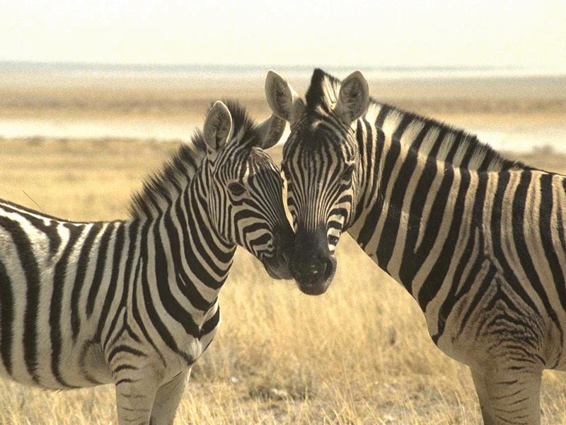
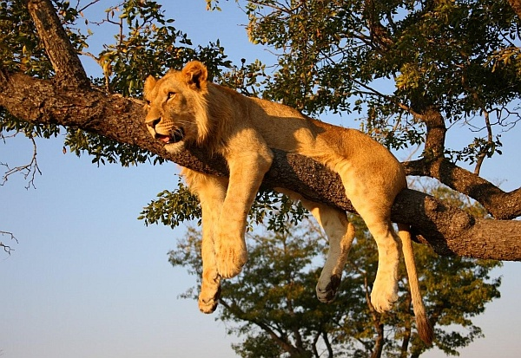
Животный мир

Slide 7
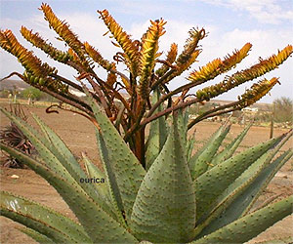
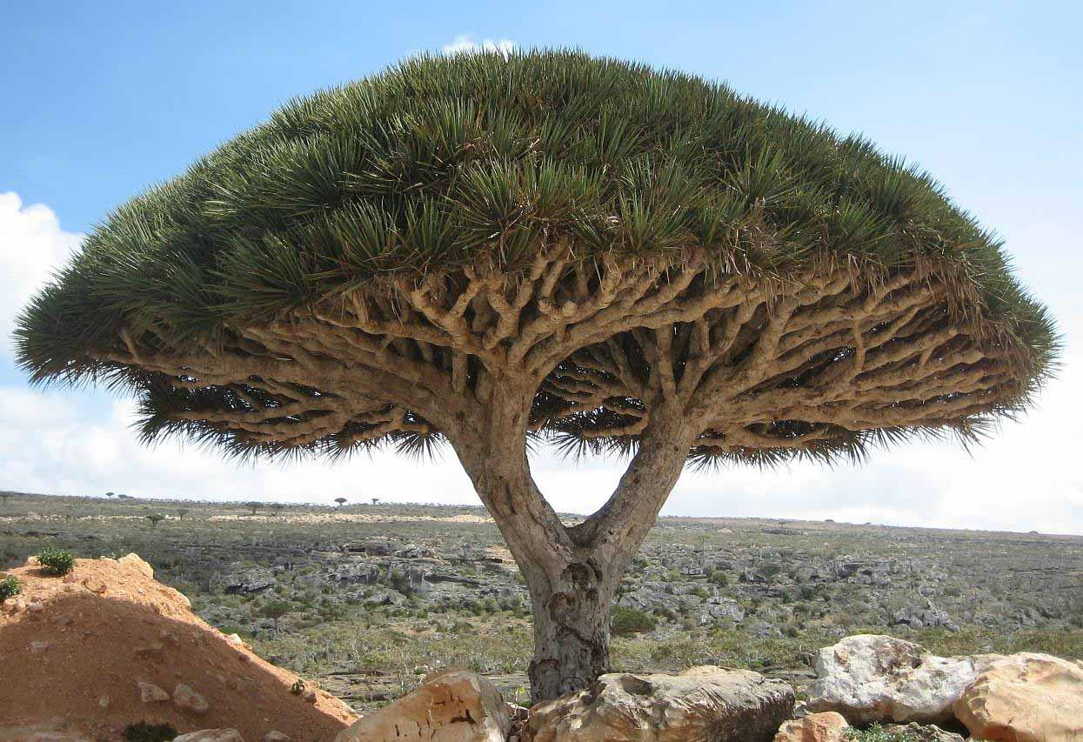
Растительный мир

Slide 8
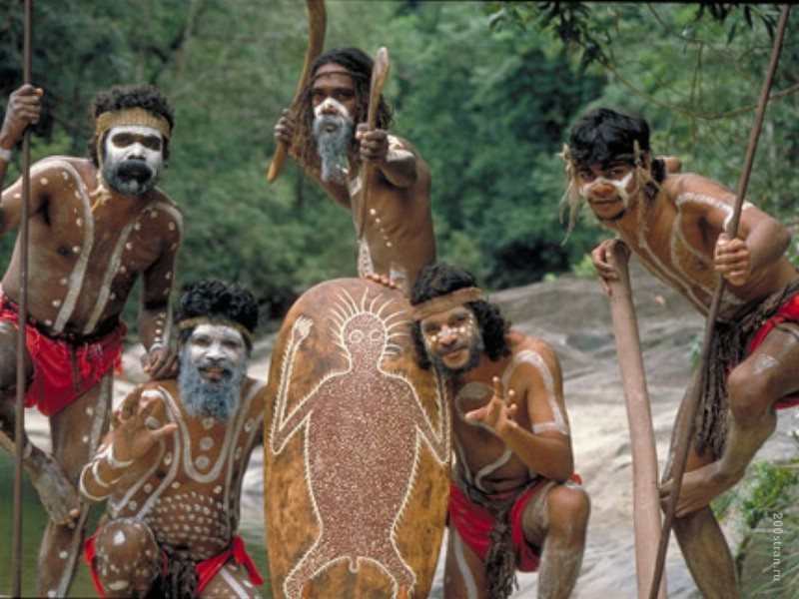
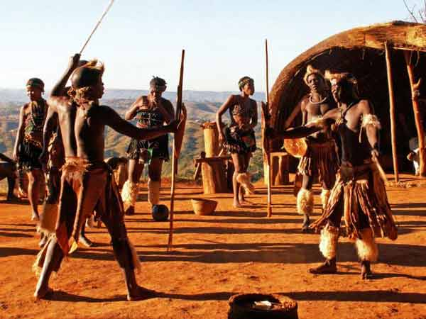
Население

Slide 9
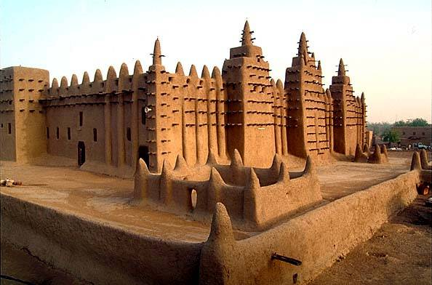
Города

Slide 10
Горударства

Slide 11
СПАСИБО ЗА ВНИМАНИЕ

